Slide 1
機率論
第6章
聯合分配之隨機變數

Slide 2
內容介紹
6.1 聯合分配函數
6.2 獨立隨機變數
6.3 獨立隨機變數之和
6.4 條件分配：離散情況
6.5 條件分配：連續情況
6.6 順序統計量
6.7 隨機變數之函數的聯合機率分配
6.8 可交換的隨機變數

Slide 3
6.1 聯合分配函數
截至目前為止，我們只研讀了單一隨機變數之機率分配。然而，我們經常對關於兩個或更多的隨機變數之敘述感到興趣。為了處理這樣的機率，對於任意兩個隨機變數X和Y，我們定義X 和Y 的聯合累積機率分配函數（joint cumulative probability distribution
function）為
F(a, b) = P{X ≤ a, Y ≤ b} -∞ < a, b < ∞

Slide 4
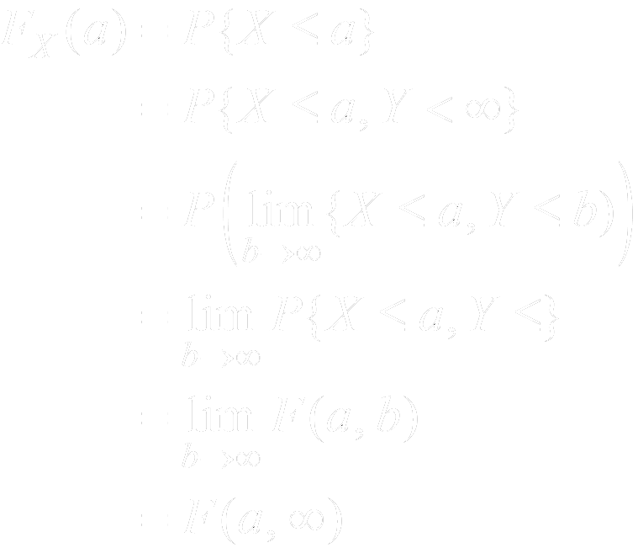
6.1 聯合分配函數
X 的分配函數, 可由X 和 Y 的聯合分配獲得如下：

Slide 5
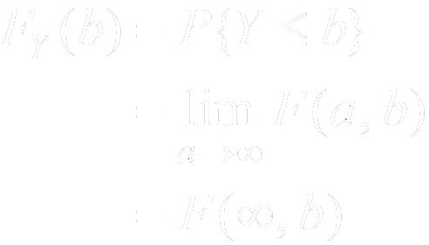
6.1 聯合分配函數
注意一下，在上列等式中我們再次利用了機率是一個集合函數之事實。同理，Y 的累積分配函數給定如下：
分配函數FX 和FY 有時稱為X 和Y 的邊際分配
（marginal distribution）。

Slide 6
6.1 聯合分配函數
P{X > a, Y > b} = 1 – P ({X > a, Y > b}^{c} )
= 1 - p({X > a}^{c}∪{Y > b}^{c})
= 1 - P({X ≤ a}∪{Y ≤ b}) (1.1)
= 1 - [P{X ≤ a} + P{Y ≤ b} - P{X ≤ a, Y ≤ b}]
= 1 - F_{X}(a) - F_{Y}(b) + F(a, b)
(1.1) 式為下列等式的一個特例，它的證明留作習題：
P{a1 < X ≤ a2, b1 < Y ≤ b2}
= F(a₂, b₂) + F(a₁, b₁) - F(a₁, b₂) - F(a₂, b₁) (1.2)
每當a₁ < a₂, b₁ < b₂。

Slide 7
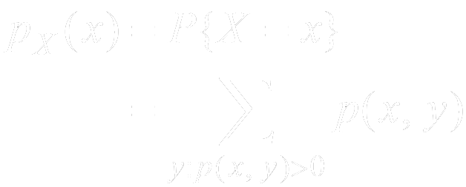
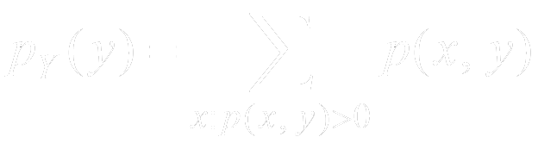
6.1 聯合分配函數
在X 和Y 皆為離散隨機變數之情況下，為了方便起見定義X 和Y 的 “聯合機率質量函數”（joint probability mass function）為
p(x, y) = P{X = x, Y = y}
由p(x, y) 可得X 的機率質量函數為
同理

Slide 8

6.1 聯合分配函數
範例1a：假設有一個含有3 紅球，4 白球和5 藍球的袋中隨機選出3 球。令X 和Y分別代表所選出的紅球和白球數目，則 “X 和Y 的聯合機率質量函數” p(i, j) = P{X = i, Y = j} 給定如下

Slide 9


6.1 聯合分配函數

Slide 10

6.1 聯合分配函數
這些機率可最容易地以表列方式來展示，如表6.1 所示。讀者應注意到X 的機率質量函數可由計算列和而得，而Y 的機率質量函數可由計算行和而得。因為X 和Y 的個別機率質量函數出現在這樣的一個表之邊際，所以他們分別叫做X 和Y 的邊際機率質量函數（marginal probability mass functions）。

Slide 11
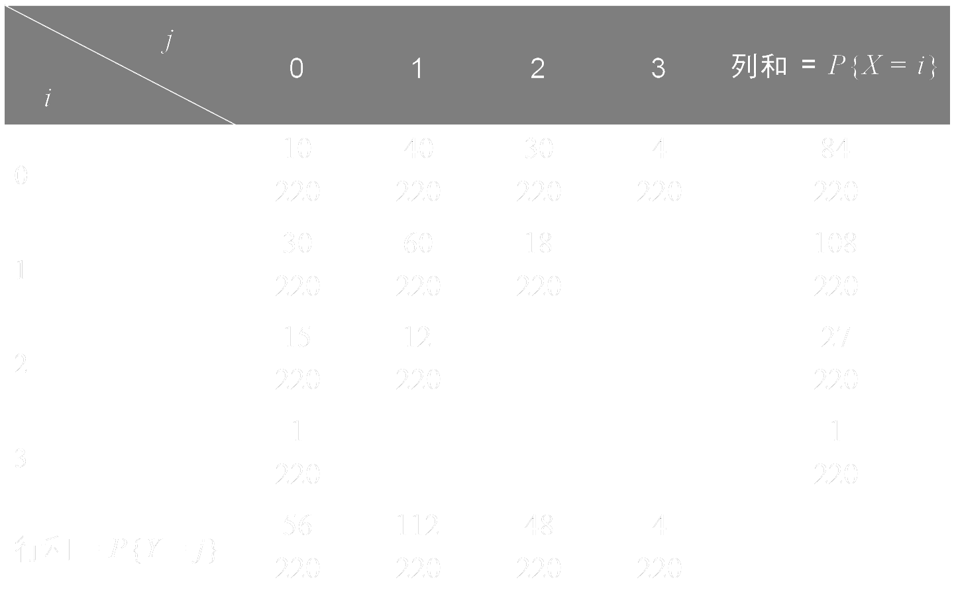
6.1 聯合分配函數
表6.1：P{X = i, Y = j}

Slide 12
6.1 聯合分配函數
範例1b：假設在某個社區裡，15% 的家庭沒有小孩，20% 有1 個小孩，35% 有2個小孩，以及30% 有3 個小孩。又假設每個家庭中的每個小孩獨立地是一個男生或
女生的機率均等。自該社區隨機選出一個家庭，則在此家庭的男孩個數B 和女孩個數G 的聯合機率質量函數如表6.2 所示。
表6.2 所展示之機率可得之如下：
P{B=0,G=0}=P{沒有小孩}=0.15
P{B=0,G=1}=P{1個女孩沒有男孩}
=P{1個小孩}P{1個女孩|1個小孩}=(0.20)
P{B=0,G=2}=P{2個女孩且共2個小孩}
=P{2個小孩}P{2個女孩|2個小孩}=(0.35)
表中其餘的機率留給讀者自己驗證。
1
2
1
2
2

Slide 13
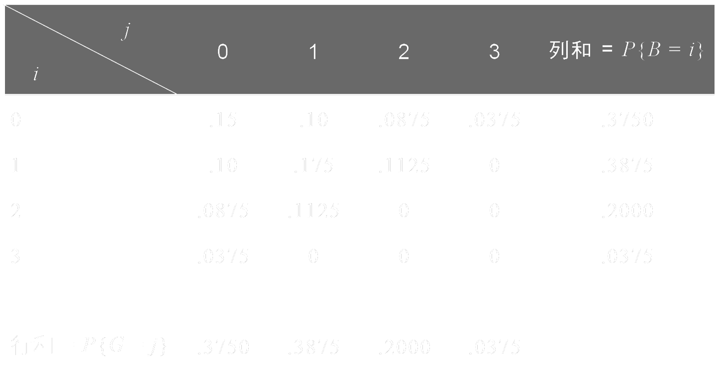
6.1 聯合分配函數
表6.2：P{B = i, G = j}

Slide 14
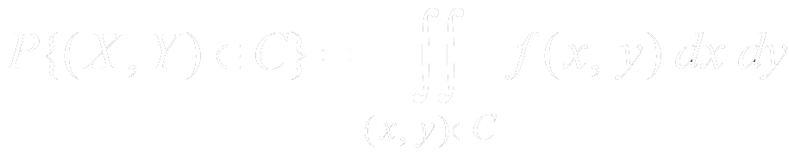
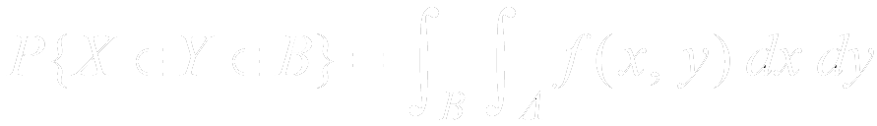
6.1 聯合分配函數
我們說X 和Y 是聯合連續的（jointly continuous）隨機變數若存在一個函數f(x, y)定義在所有的實數x 和y，具有下列性質，對於二維平面的每個集合C，
(1.3)
函數 f(x, y) 稱為X 和Y 的 “聯合機率密度函數（joint probability density function)”。若A和B 為實數集合，則藉由定義 C = {(x, y): x∈A, y∈B}，我們由 (1.3) 式得
A
(1.4)

Slide 15
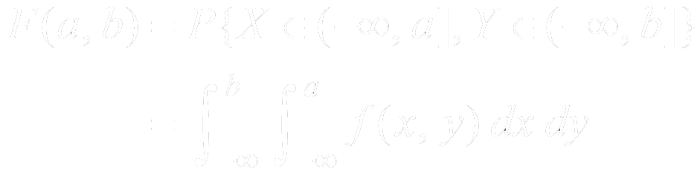
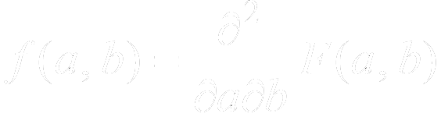
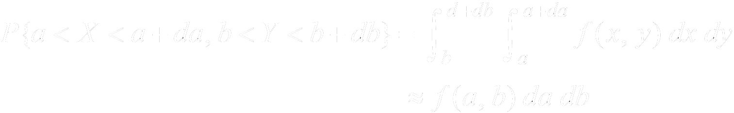
6.1 聯合分配函數
因為
所以利用微分得
在每個偏導數有定義處。聯合機率密度函數的另一種解釋可由 (1.4) 式得為

Slide 16
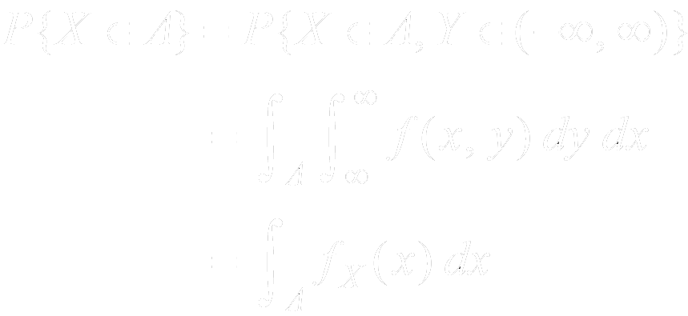
6.1 聯合分配函數
當da 和db 是微小的且f(x, y) 在點 (a, b) 連續。所以，f(a, b) 是一個隨機向量 (X, Y) 會在點 (a, b) 附近有多少可能性之測度。
若X 和Y 是聯合連續的，則他們是個別連續的且他們的機率密度函數可得之如下：

Slide 17
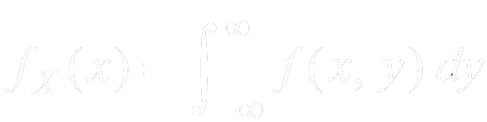
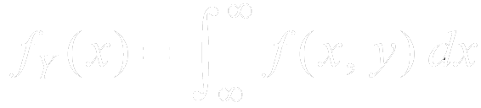
6.1 聯合分配函數
其中
所以是X 的機率密度函數。同理，Y 的機率密度函數為

Slide 18
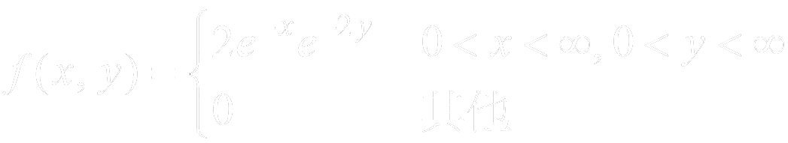
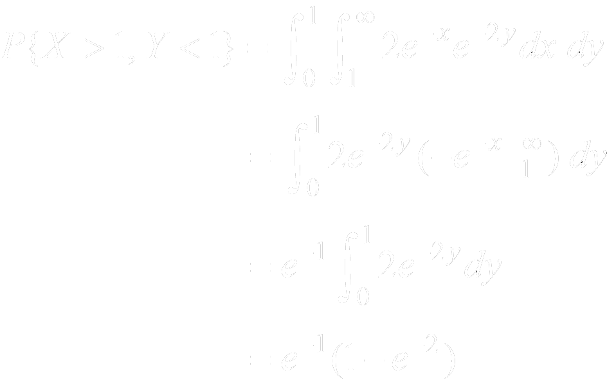
6.1 聯合分配函數
範例1c：X 和Y 的聯合密度函數為
計算
(a) P{X > 1, Y < 1}，(b) P{X < Y}，和 (c) P{X < a}
解
(a)

Slide 19
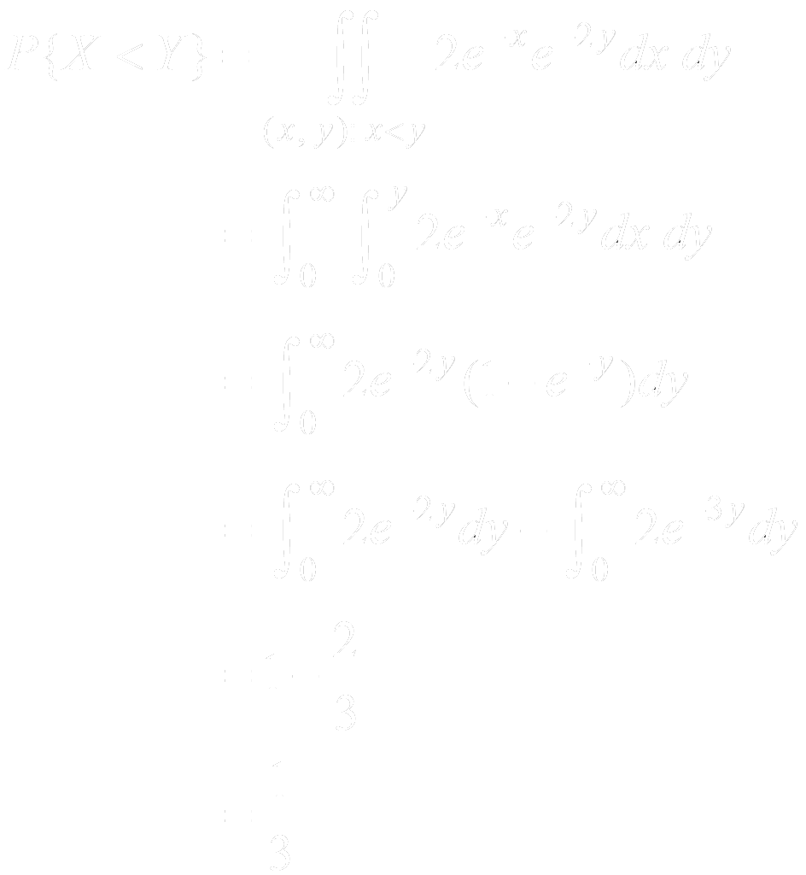
6.1 聯合分配函數
範例1c
解
(b)

Slide 20

6.1 聯合分配函數
範例1c
解
(c)

Slide 21
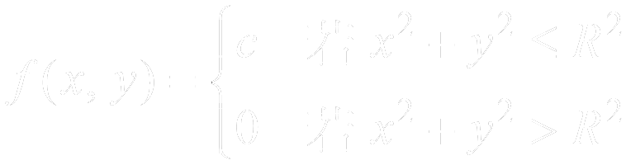
6.1 聯合分配函數
範例1d：考慮一個半徑為R 的圓，並且以圓內所有等面積的區域包含一個點之機率均等的方式隨機選取一個點。(換言之，該點在此圓內做均勻分配。)若我們令圓心代表原點且定義X 和Y 為該點之坐標(圖6.1)則，因為 (X, Y) 在圓內每一點之機率均等，X 和Y 的聯合密度函數為

Slide 22
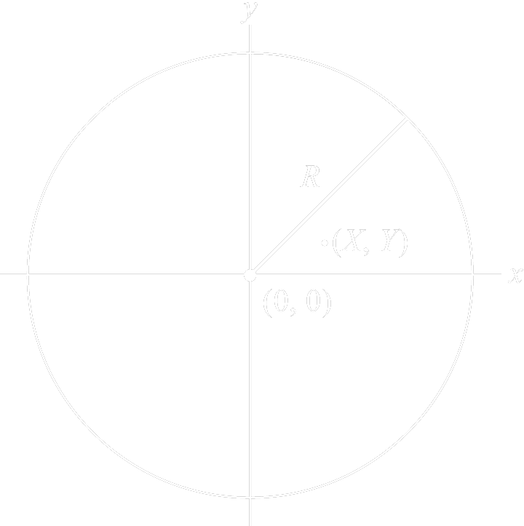
6.1 聯合分配函數
對於某個常數 c。
(a) 決定 c 值。
(b) 求X和Y之邊際密度函數。
(c) 計算所選之點到原點之距離D小於或等於a之機率。
(d) 求E[D]。
圖6.1 聯合機率分配

Slide 23
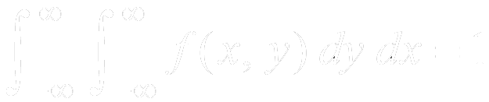
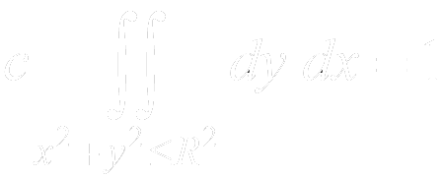
6.1 聯合分配函數
範例1d
解
(a) 因為
所以

Slide 24
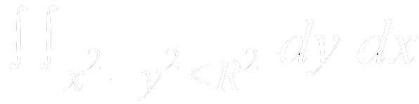

6.1 聯合分配函數
範例1d
解
我們可以計算 如果不是利用極坐標就是更簡單地只要注意到它代表此圓之面積所以等於πR²。所以

Slide 25
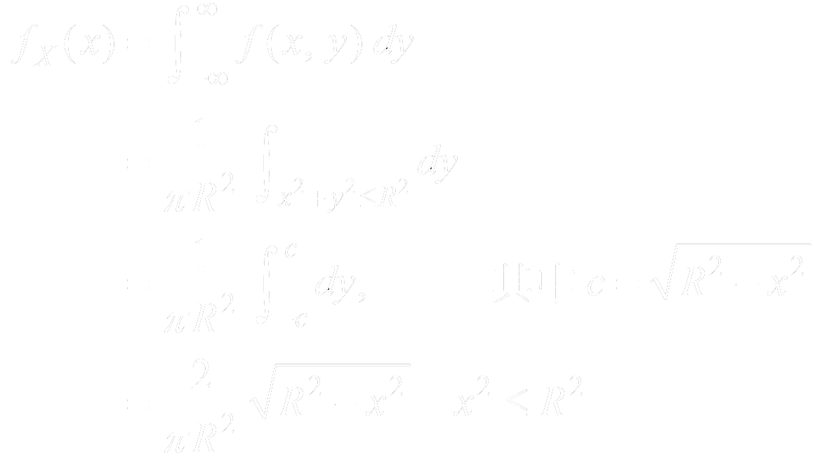
6.1 聯合分配函數
範例1d
解
(b)

Slide 26

6.1 聯合分配函數
範例1d
解
而且它等於0 當x² > R² 時。根據對稱性，Y 的邊際密度為

Slide 27

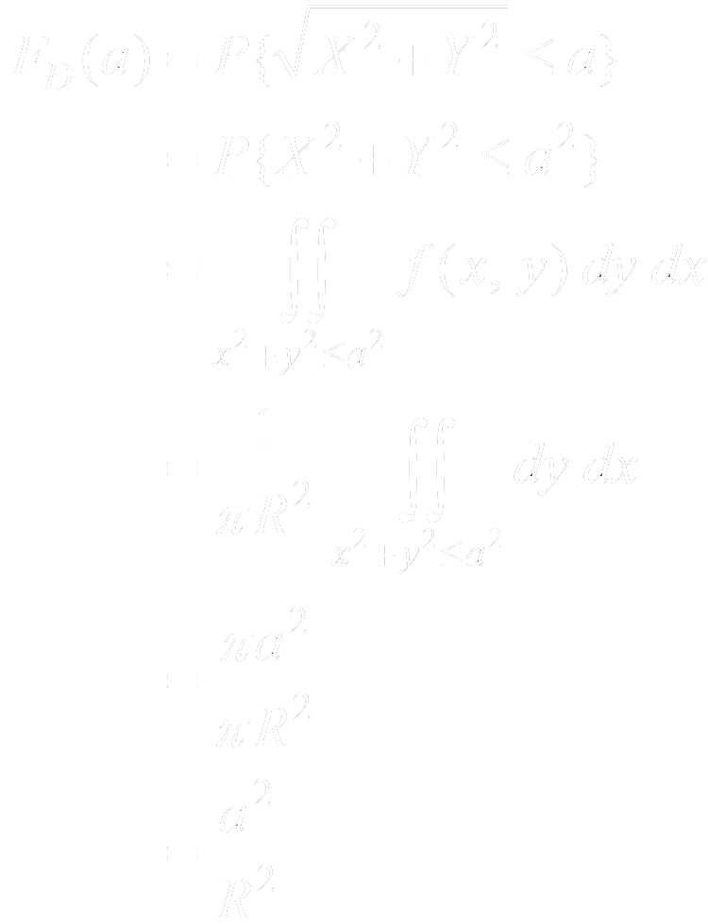
6.1 聯合分配函數
範例1d
解
(c) 原點到 (X, Y) 之距離 的分配函數可得之如下：對於0 ≤ a ≤ R，

Slide 28
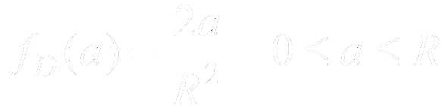
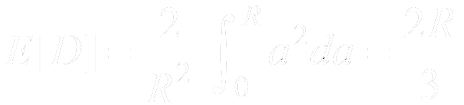
6.1 聯合分配函數
範例1d
解
其中我們利用了 為半徑等於a 之圓面積πa² 的事實。
(d) 由 (c) 部分可得D 之密度函數為
所以，

Slide 29
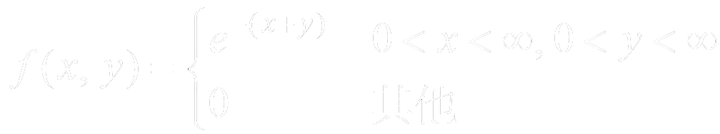
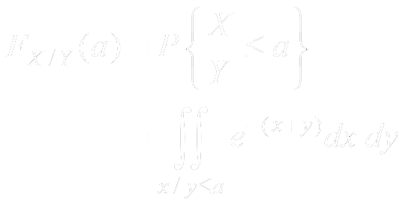
6.1 聯合分配函數
範例1e：X 和Y 之聯合密度給定為
求 隨機變數 X / Y之密度函數。
解
首先我們計算X / Y 之分配函數。對於a > 0，

Slide 30
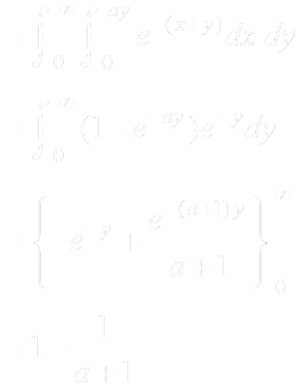
6.1 聯合分配函數
範例1e
解
微分上式可得X / Y 之密度函數為
f_{X/Y} (a) = 1 / (a + 1)², 0 < a < ∞。

Slide 31
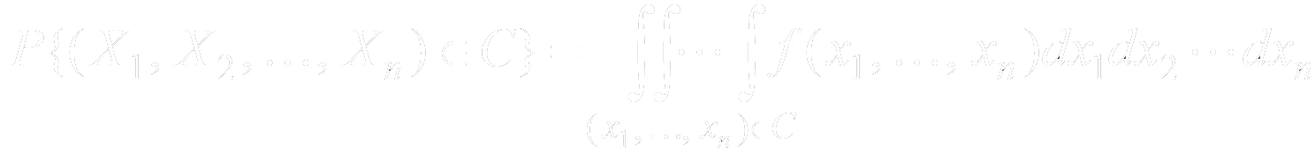
6.1 聯合分配函數
就如同我們在n = 2 時所做之方式，我們可以定義n 個隨機變數之聯合機率分配。例如，n 個隨機變數X₁, X₂,…, X_{n} 的聯合累積機率分配函數F(a₁, a₂,…, a_{n}) 定義為
F(a₁, a₂,…, a_{n}) = P{X₁ ≤ a₁, X₂ ≤ a₂,…, X_{n} ≤ a_{n}}
而且，這 n 個隨機變數稱為聯合連續的，若存在一個函數 f(x₁, x₂,…, x_{n}) 叫做聯合機率密度函數，使得對於n 維空間內的任一集合C，

Slide 32

6.1 聯合分配函數
特別地，對於任意n 個實數集合A₁, A₂,…, A_{n}，
See P6-10

Slide 33

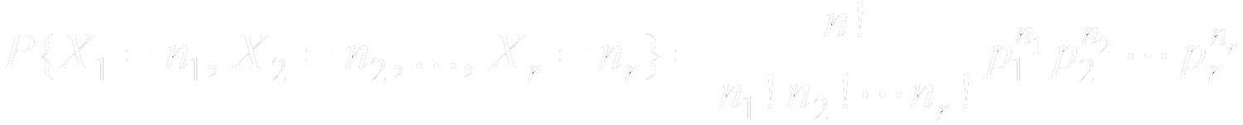
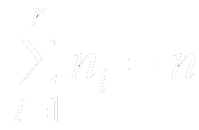
6.1 聯合分配函數
範例1f 多項分配（The multinomial distribution）：最重要的聯合分配之一就是多項分配，它產生於當一序列的 n 個互相獨且同樣的實驗被執行時。假設每個實驗可能產生具有個別機率 的 r 個結果當中任一個，若我們令X_{i} 表這 n 個實驗所產生的結果 i 之個數，則
每當 。
(1.5)

Slide 34

6.1 聯合分配函數
(1.5) 式之證明可先注意到這n 個實驗會導致結果i 出現n_{i} 次，i = 1, 2,…, r。的任意序列結果依獨立性之假設將具有機率 。因為這樣的序列結果共有
n! / (n₁! n₂! … n_{r}!) 種，所以 (1.5) 式成立。由 (1.5) 式所定義之聯合機率質量函數其聯合分配稱為多項分配（multinomial distribution）。注意到當r = 2 時，多項分配簡化為二項分配。

Slide 35



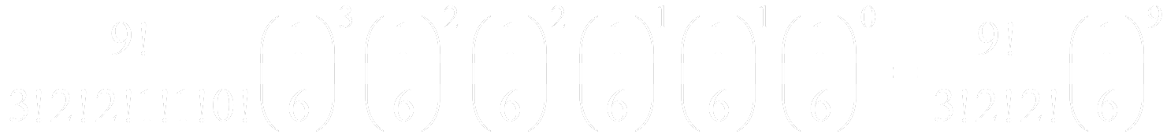
6.1 聯合分配函數
又注意到任一組固定的X_{i} 之和具有一個二項分配。亦即，若N⊂{1, 2,…, r}，則 將是一個二項隨機變數具有參數n 和 p = 。此乃因為 代表實驗結果在N中的這 n 個實驗之個數。且每個實驗將獨立地具有這樣一個結果的機率為 。
做為多項分配的一個應用，假設一粒公平的骰子被丟擲9 次。則1 出現3次，2和3各出現2次，4和5各出現1 次且6沒出現之機率為

Slide 36
6.2 獨立隨機變數
隨機變數X 和Y 稱為互相獨立的若對於任意兩個實數集合A 和B，
P{X ∈A, Y∈B} = P{X ∈A}P{Y∈B} (2.1)
換句話說，X 和Y 是互相獨立的若對於所有的A 和B，事件E_{A} = {X∈A} 和F_{B} = {Y∈B}是互相獨立的。
利用機率的3 個公設可以證明 (2.1) 式成立若且唯若對於所有a, b，
P{X ≤ a, Y ≤ b} = P{X ≤ a}P{Y ≤ b}

Slide 37
6.2 獨立隨機變數
所以，根據X 和Y 的聯合分配函數F，X 和Y 是互相獨立的若
F(a, b) = F_{X}(a)F_{Y}(b) 對於所有的a, b
當X 和Y 為離散隨機變數，互相獨立之條件 (2.1) 式全等於
p(x, y) = p_{X}(x)p_{Y}(y) 對於所有的x, y (2.2)
在聯合連續的情況下，互相獨立之條件全等於
f(x, y) = f_{X}(x) f_{Y}(y) 對於所有的x, y
所以大略而言，若X 和Y 是互相獨立的，則知道其中一個的值並不會影響另一個之分配。隨機變數若非互相獨立則稱為相關的。

Slide 38
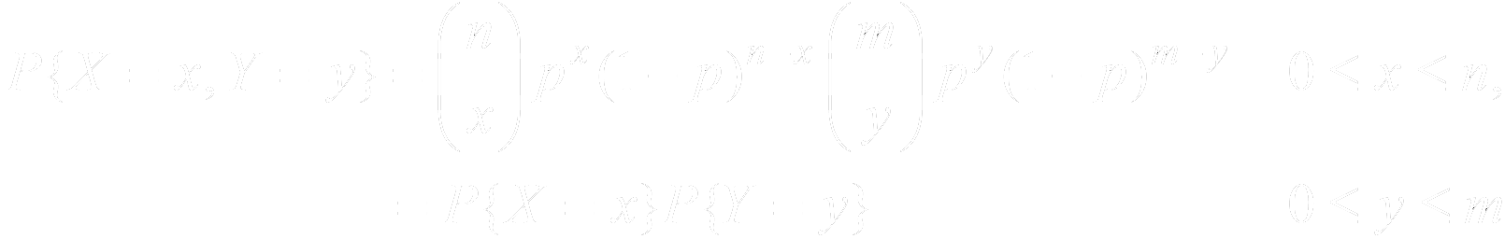
6.2 獨立隨機變數
範例2a：假設具有相同的成功機率p 的n + m 個獨立之試行被執行。若X 為首n 個試行中成功之個數且Y 為最後m 個試行中成功之個數，則X 和Y 是互相獨立的，因為知道首n 個試行中成功之個數並不影響最後m 個試行中成功個數之分配（依獨立的試行之假設）。事實上，對於整數x和y，
相對而言，X 和Z 是相關的，若Z 為在n + m 個試行中之成功總數。（為什麼？）

Slide 39
6.2 獨立隨機變數
範例2b：假設某一天進入某家郵局的人數為一個具有參數 λ 的卜瓦松隨機變數。證明若進入郵局的每個人是男生的機率為p 而是女生的機率為1－p，則進入郵局的男生人數和女生人數是互相獨立的卜瓦松隨機變數分別具有參數 λ 和 λ (1－p)。
解
令X和Y分別代表進入郵局之男生人數和女生人數。我們將藉由建立 (2.2) 式來證明X 和Y 互相獨立。為了得到P{X = i, Y = j} 的一個表式，我們將條件建立在X +Y 如下：
P{X = i, Y = j} = P{X = i, Y = j | X + Y = i +j}P{X + Y = i + j}
+ P{X = i, Y=j | X + Y ≠ i + j}P{X + Y ≠ i + j}

Slide 40

6.2 獨立隨機變數
範例2b
解
[注意到此等式只是P(E) = P(E|F)P(F) + P(E|F^{c})P(F^{c}) 的一個特例。] 因為P{X = i, Y = j | X + Y ≠ i + j} 顯然等於0，所以
P{X = i, Y = j} = P{X = i, Y = j | X + Y = i + j}P(X + Y = i + j)
又由於X + Y 是進入郵局之總人數，故依假設得
(2.3)
(2.4)

Slide 41

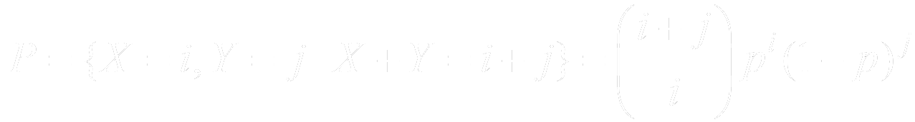
6.2 獨立隨機變數
範例2b
解
此外，給定i + j 個人真的進入郵局，因為每個人進入郵局的人將是男生的機率為p，所以其中恰有 i 個男生（且因此 j 個女生）之機率是二項機率 。
亦即
(2.5)

Slide 42
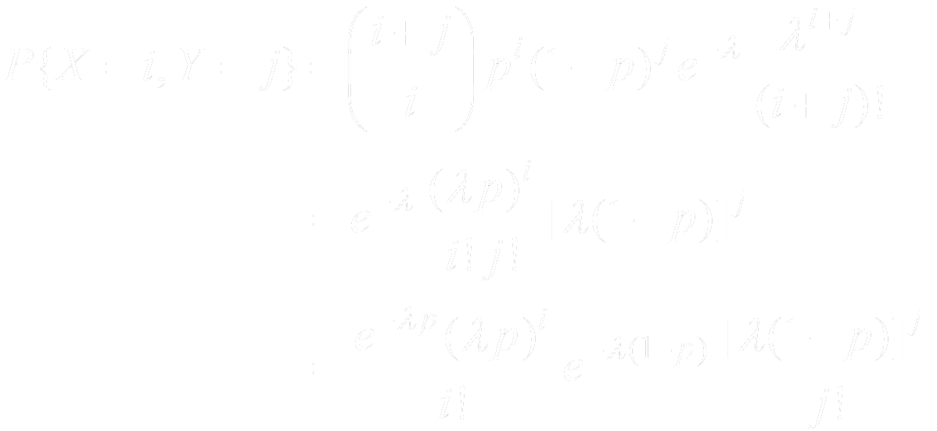
6.2 獨立隨機變數
範例2b
解
將 (2.4) 式和 (2.5) 式代入 (2.3) 式得
(2.6)

Slide 43
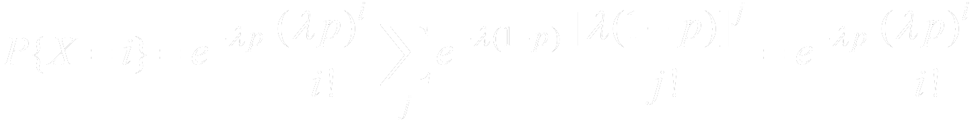
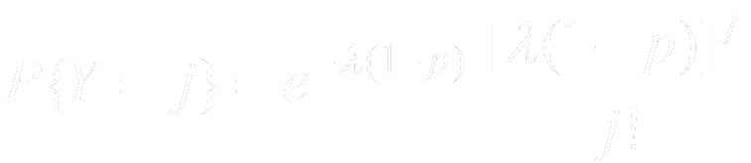
6.2 獨立隨機變數
範例2b
解
所以
(2.7)
同理，
(2.8)

Slide 44

6.2 獨立隨機變數
範例2d Buffon投針問題：一個桌面上畫有相距為D 的數條平行線。隨機丟一支長為L 的針在桌面上，L ≤ D。則針與其中一條線相交的機率為何？（另一種可能情況為針落在兩條平行線之間）
解
讓我們透過指明 (1) 這支針的中點到最近的直線之距離X 以及 (2) 這支針與長度X之投影直線的夾角θ來確定這支針的位置。（見圖6.2）這支針將相交於一條直線若圖6.2 中直角三角形的斜邊長小於L / 2，亦即，若

Slide 45

6.2 獨立隨機變數
範例2d
解
圖6.2
因為X 從0 變化到 D / 2 且θ介於0 和π/2 之間，假設他們是互相獨立且分別在這些區域內均勻分配之隨機變數乃是合理的。

Slide 46
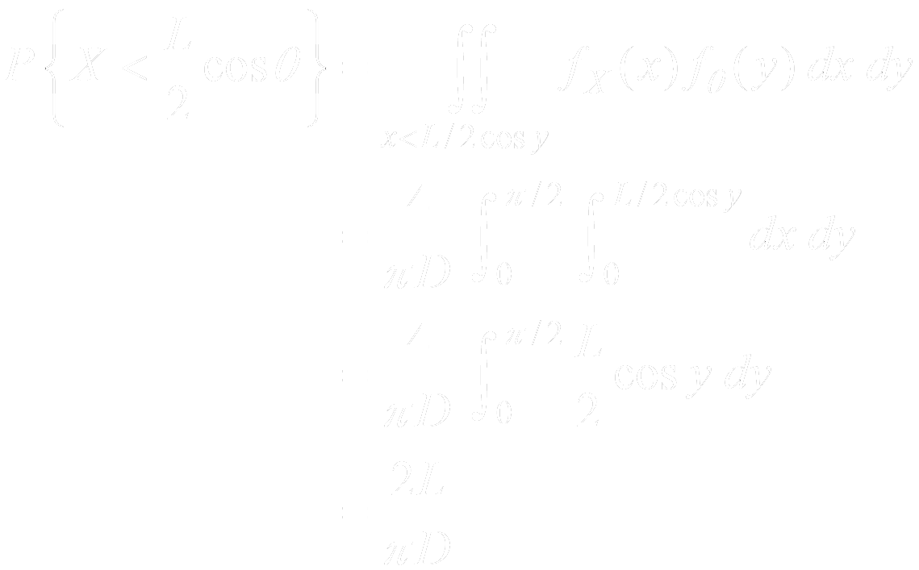
6.2 獨立隨機變數
範例2d
解
所以，

Slide 47
6.2 獨立隨機變數
定理2.1
連續（離散）隨機變數X 和Y 是互相獨立的若且唯若他們的結合機率密度（質量）函數可表為 f _{X}, _{Y} (x, y) = h (x) g (y) -∞ < x < ∞, -∞ < y < ∞

Slide 48
6.2 獨立隨機變數
範例2f：若X 和Y 的聯合密度為
並且等於0 在此區域外，則X 和Y 互相獨立嗎？若聯合密度函數為
f(x, y) = 24xy 0 < x < 1, 0 < y < 1, 0 < x + y < 1
而且等於0 在其他地方，則X 和Y 互相獨立嗎？
解
在第一種情形下，聯和密度函數可分解成兩個函數各自以x, y 為變數，且所以隨機變數互相獨立（一個是頻率為2 的指數且另一個是頻率為3 的指數）。

Slide 49
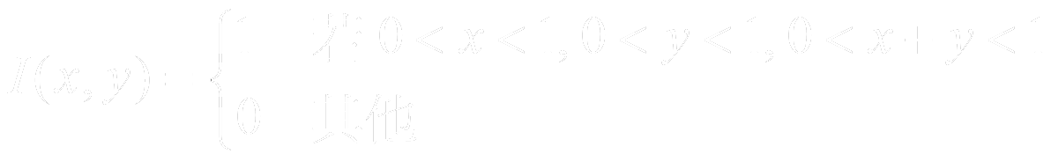
6.2 獨立隨機變數
範例2f
解
在第二種情況下，因為聯合密度非零所在之區域無法表為x ∈ A, y ∈ B 之形式，所以聯合密度無法分解，且隨機變數是相關的。這可以清楚地看出只要令
並寫成
f(x, y) = 24xyI(x, y)
上式顯然無法分解為一個只和x 有關的部分和另一個只和y 有關的部分。

Slide 50


6.2 獨立隨機變數
範例2f
解
當然，獨立性之概念亦可定義在兩個以上的隨機變數。一般而言，n 個隨機變數X₁,X₂,…, X_{n} 稱為互相獨立的，若對於所有的實數集合A₁, A₂,…, A_{n}，
如同前面一般，可以證明此條件全等於
我們說一組無限多個隨機變數互相獨立若其中每有限多個皆互相獨立。

Slide 51
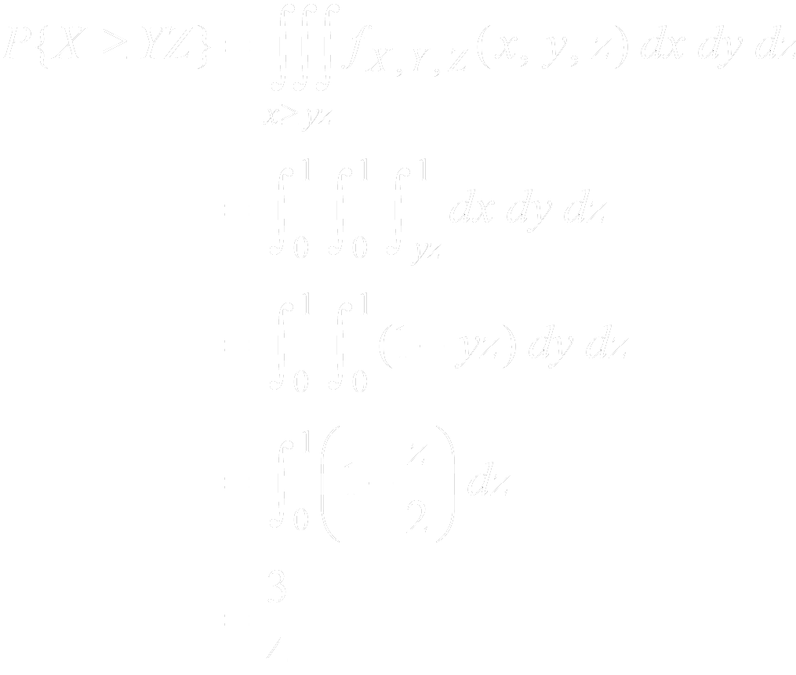
6.2 獨立隨機變數
範例2h：令X, Y, Z 互相獨立且均勻分配在 (0, 1) 上。
計算P{X ≥ YZ}。
解
因為
f_{X,Y,Z}(x, y, z) = f_{X}(x)f_{Y}(y)f_{Z}(z) = 1
0 ≤ x ≤ 1, 0 ≤ y ≤ 1, 0 ≤ z ≤ 1
所以

Slide 52
6.2 獨立隨機變數
範例2i 以機率說明半衰期：令N(t) 表一塊放射性物質在時間t 所含有的核子個數。半衰期（half-life）通常以確定型式來定義，就是對某個h 值，稱為半衰期，述說一個經驗之事實，
N(t) = 2 ^{-t/h} N(0) t > 0
[注意到N(h) = N(0) / 2]。因由上式可推得，對於任意的非負數s 和t，
N(t + s) = 2 ^{-(s + t)/h} N(0) = 2 ^{-t/h} N(s)
所以不管過了多少時間s，再經一段時間t 所剩核子個數仍以e ^{-t/h} 之速率遞減。

Slide 53
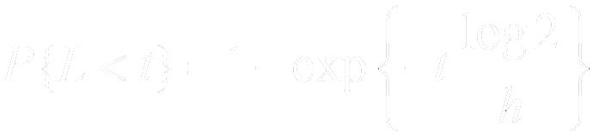
6.2 獨立隨機變數
以機率說明半衰期 h：各個核子的壽命為互相獨立之隨機變數，其壽命分配是中位數為 h 的指數分配。也就是說，若以L 表某個核子之壽命，則
P{L < t} = 1 - 2 ^{-t/h}
（因為P{L< h}= 且上式可表為
由此可知 L 真的具有一個中位數為 h 的指數分配）
1
2

Slide 54
6.2 獨立隨機變數
註：由下列等式
P{X₁ ≤ a₁,…, X_{n} ≤ a_{n}}
= P{X₁ ≤ a₁}P{X₂ ≤ a₂ | X₁ ≤ a₁}…P{X_{n} ≤ a_{n} | X₁ ≤ a₁,…, X_{n -} ₁ ≤ a_{n-1}}
可依序建立X₁,…, X_{n} 之獨立性。也就是說，我們可以證明這些隨機變數是獨立的只要依序證明
X₂ 獨立於X₁
X₃ 獨立於X₁, X₂
X₄ 獨立於X₁, X₂, X₃
X_{n} 獨立於X₁,…, X_{n - 1}
…

Slide 55
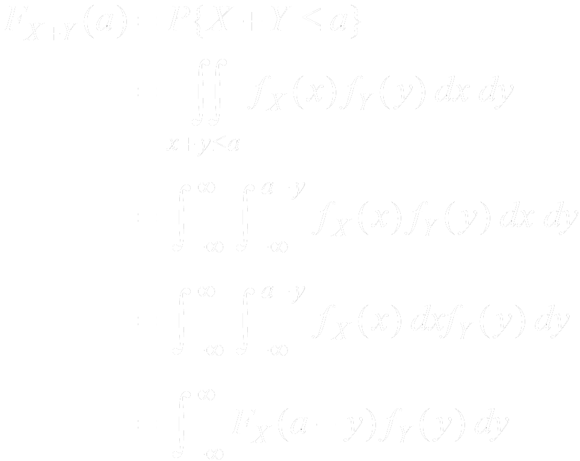
6.3 獨立隨機變數之和
能夠由互相獨立的隨機變數X 和Y 之分配來計算X + Y 之分配通常是重要的。假設X 和Y 是互相獨立的連續隨機變數具有密度函數f_{X} 和f_{Y}。則X + Y 的累積分配函數可推得如下：

Slide 56
6.3 獨立隨機變數之和
(3.1)
累積分配函數F_{X + Y} 稱為分配函數F_{X} 和F_{Y} 之褶積（convolution）（F_{X} 和F_{Y} 分別是X和Y 的累積分配函數）。

Slide 57

6.3 獨立隨機變數之和
微分 (3.1) 式可得X + Y 之機率密度函數f_{X} ₊ _{Y} 為
(3.2)

Slide 58
6.3.1 相同分配之均匀隨機變數
決定兩個獨立的均勻 (0,1) 隨機變數之和的密度函數並不困難。

Slide 59
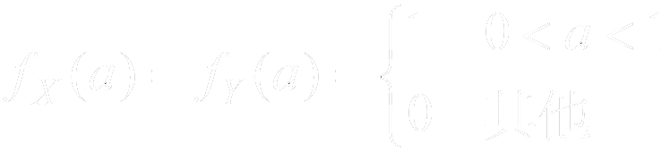
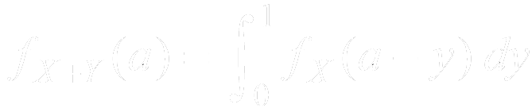
6.3.1 相同分配之均匀隨機變數
範例3a 兩個獨立的均勻隨機變數之和：若X 和Y 是獨立的均勻 (0, 1) 隨機變數，求X + Y 之機率密度。
解
因為
所以由 (3.2) 式可得

Slide 60
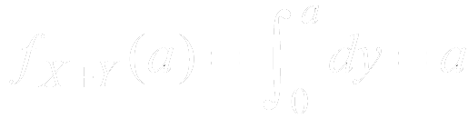
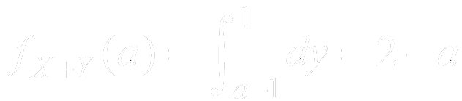
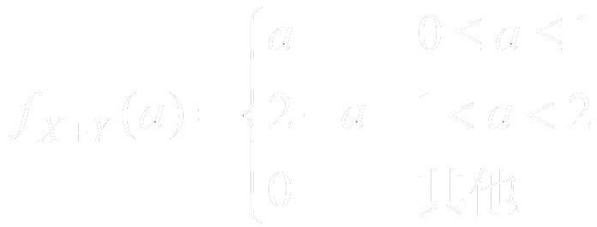
6.3.1 相同分配之均匀隨機變數
範例3a
解
對於0 ≤ a ≤ 1，上式產生
對於1 < a < 2，我們得
所以

Slide 61
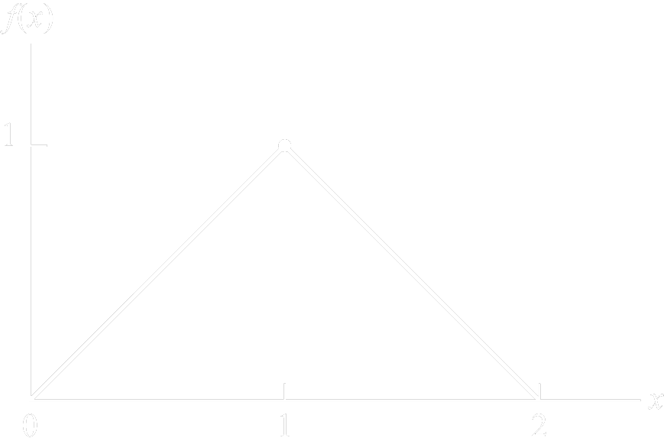
6.3.1 相同分配之均匀隨機變數
範例3a
解
由於它的密度函數之形狀(見圖6.3)，我們說隨機變數X + Y 具有一個三角形分配。
圖6.3 三角形密度函數

Slide 62
6.3.1 相同分配之均匀隨機變數
現在，假設X₁, X₂,…, X_{n} 是獨立的均勻 (0, 1) 隨機變數，且令
F_{n}(x) = P{X₁ +…+ X_{n} ≤ x}
雖然F_{n}(x) 的一般公式是雜亂的，但是當x ≤ 1 時它有一個特別令人愉悅的公式
F_{n}(x) = x^{n} / n!, 0 ≤ x ≤ 1

Slide 63
6.3.1 相同分配之均匀隨機變數
做為上述公式的一個有趣之應用，讓我們利用它來決定使得總和大於1 的獨立均勻(0, 1) 隨機變數的期望個數。也就是說，令X₁, X₂,…為一串獨立的均勻 (0, 1) 隨機變數，我們想要決定E[N]，其中
N = min{n : X₁ +… + X_{n} > 1}
注意到N > n 若且唯若X1 +… + Xn ≤ 1，我們明白
P{N > n} = F_{n}(1) = 1 / n!, n > 0
因為
P{N > 0} = 1 = 1 / 0!

Slide 64


6.3.1 相同分配之均匀隨機變數
我們知道，對於n > 0，
所以，
也就是說，使得總和大於1 的所需之均勻 (0, 1) 隨機變數的平均個數等於e。

Slide 65
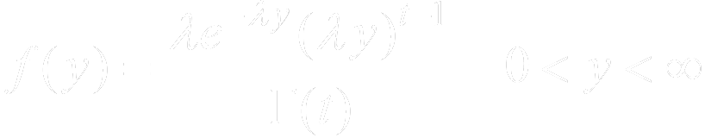
6.3.2 伽瑪隨機變數
還記得一個伽瑪隨機變數具有形如下列之密度
此種分配族的一個重要性質為，對於一個固定的λ值，它在褶積之運算下具有封閉性。

Slide 66

6.3.2 伽瑪隨機變數
定理3.1
若X 和Y 為獨立伽瑪隨機變數分別具有參數 (s, λ) ,(t, λ )，則X + Y 是一個伽瑪隨機變數具有參數 (s + t, λ)。
證明：利用 (3.2) 式吾人可得

Slide 67

6.3.2 伽瑪隨機變數
其中C 是一個與a 無關的常數。但是，當上式為一個密度函數且所以必須積分等於1 時，C 值就可確定，並且我們有
所以定理得證。

Slide 68


6.3.2 伽瑪隨機變數
要證明下列結論現在看起來是一件簡單的事，利用定理3.1 和歸納法可證：若X_{i}, i = 1,…, n 是獨立的伽瑪隨
機變數分別具有參數 (t_{i}, λ), i = 1,…, n，則 是
一個伽瑪隨機變數具有參數 。我們把上列敘述之證明留作習題。

Slide 69
6.3.2 伽瑪隨機變數
範例3b：令X₁,…, X_{n} 為n 個獨立的指數隨機變數，每個皆有參數 λ。則因為一個參數為 λ 的指數隨機變數等同於一個參數為 (1, λ) 的伽瑪隨機變數，所以定理3.1 得X₁ + … + X_{n} 是一個伽瑪隨機變數參數為 (n, λ)。

Slide 70



6.3.2 伽瑪隨機變數
若Z₁,…, Z_{n} 是獨立的標準常態隨機變數，則
稱為具有一個自由度為 n 的卡方（chi-squared）分配，有時表為χ²(n)。讓我們來計算Y 的密度函數。當n =1,
則由第5 章範例7b 可知其機率密度函數為

Slide 71





6.3.2 伽瑪隨機變數
但我們認為上式為伽瑪分配具有參數 。[此分析的一個副產物為 但是由於每 皆為伽瑪
，所以由定理3.1 得知自由度為 n 的卡方分配就是參數 的伽瑪分配且因此具有一個機率密度函數為

Slide 72


6.3.2 伽瑪隨機變數
當n 為偶數時， Γ(n / 2) = [(n / 2) - 1]! ， 然而當 n 為奇數時， 由遞迴關係式Γ(t) = (t - 1)Γ(t - 1) 然後使用之前得到的結論 可推得Γ(n / 2)。[例如，

Slide 73
6.3.3 常態隨機變數
我們也可以利用 (3.2) 式來證明下列關於常態隨機變數之重要結論。

Slide 74



6.3.3 常態隨機變數
定理3.2
若X_{i}, i = 1,…, n 是獨立的常態隨機變數具有個別的參數 ，則 是一個常態隨機變數具有參數

Slide 75


6.3.3 常態隨機變數
證明： 首先，令X 和Y 是獨立的常態隨機變數且X 具有平均數0 和變異數σ² 而Y 具有平均數0 和變異數1。利用 (3.2) 式我們將決定X + Y 之密度函數。現在，令
我們有

Slide 76

6.3.3 常態隨機變數
所以由 (3.2) 式得
其中C 和 a 無關。但這保證了X + Y 為一個常態隨機變數具有平均數0 和變異數 1 + σ²。

Slide 77



6.3.3 常態隨機變數
現在，假設X₁ 和X₂ 是獨立的常態隨機變數且X_{i} 具有平均數μ_{i} 和變異數 。則
但因 (X₁ － μ₁) / σ₂ 為常態具平均數 0 和變異數
且 (X₂ －μ₂) / σ₂ 為常態具平均數0 和變異數1，所以由前面結果得 (X₁ － μ₁) /σ₂ + (X₂ －μ₂) /σ₂ 為常態具平均數0 和變異數1+ ，因此推得X₁ + X₂ 為常態具平均數μ₁ + μ₂ 和變異數 (1+ )
=

Slide 78







6.3.3 常態隨機變數
所以當n = 2 時，定理3.2 成立。利用歸納法可證得一般情況亦成立。亦即，假設定理3.2 為真當有n － 1 個隨機變數時。現在考慮n 個隨機變數之情況，並寫下
依歸納法假設， 為常態具平均數 和變異數
。因此，依n = 2 之結論可知 為常態具平均數 和變異數 。

Slide 79
6.3.3 常態隨機變數
範例3c：某支棒球隊在本季有44場比賽。其中26場對戰A級球隊，而18場對戰B級球隊。假設每場對A級球隊獲勝之機率為0.4，而每場對B級球隊獲勝的機率為0.7。又假設不同比賽之結果是互相獨立的。近似下列各事件之機率。
(a) 該支棒球隊贏25場或更多場；
(b) 該支棒球隊對A級球隊獲勝場數多過對B級球隊之獲勝場數。

Slide 80
6.3.3 常態隨機變數
範例3c
解
(a) 令X_{A} 和X_{B} 分別表示對A 級和B 級球隊之獲勝場數。注意到X_{A} 和X_{B} 是獨立的二項隨機變數且
E[X_{A}] = 26(.4) = 10.4 Var(X_{A}) = 26(.4)(.6) = 6.24
E[X_{B}] = 18(.7) = 12.6 Var(X_{B}) = 18(.7)(.3) = 3.78
依二項分配之常態近似，X_{A} 和X_{B} 近似於具有上述之平均數與變異數的兩個獨立的常態隨機變數。所以依定理3.2 可知，X_{A} + X_{B} 近似地具有一個平均數為23且變異數為10.02 之常態分配。因此，令Z 表一個標準常態隨機變數，我們有

Slide 81

6.3.3 常態隨機變數
範例3c
解
(b) 我們注意到X_{A} － X_{B} 近似地具有一個平均數為 -2.2 且變異數為10.02 之常態分配。

Slide 82

6.3.3 常態隨機變數
範例3c
解
所以，
因此，大約有百分之31.78 的機會該支球隊至少贏25 場比賽以及大約有百分之19.68 的機會該支球隊對A 級球隊的獲勝場數多過對B 級球隊的獲勝場數

Slide 83
6.3.3 常態隨機變數
若log(Y) 是一個常態隨機變數具平均數μ和變異數σ²，則Y 稱為一個具有參數μ和σ之對數常態隨機變數（lognormal random variable）。換言之，Y 是對數常態若它可表為
Y = e^{X}
其中X 是一個常態隨機變數。

Slide 84
6.3.4 卜瓦松與二項隨機變數
我們寧願考慮某些例子而不想推算在離散情況下X + Y 的分配之一般表式。
範例3e 獨立的卜瓦松隨機變數之和：若X 和Y 為互相獨立的卜瓦松隨機變數且分別具有參數λ₁ 和λ₂，計算X + Y 之分配。
解
因為事件 {X + Y = n} 等於互斥事件
{X = k, Y = n － k}, 0 ≤ k ≤ n 之聯集，所以

Slide 85

6.3.4 卜瓦松與二項隨機變數
範例3e
解

Slide 86

6.3.4 卜瓦松與二項隨機變數
範例3e
解
因此，X₁+X₂ 具有一個參數為λ₁ +λ₂ 之卜瓦松分配。

Slide 87

6.3.4 卜瓦松與二項隨機變數
範例3f 獨立的二項隨機變數之和：令X 和Y 為互相獨立的二項隨機變數分別具有參數 (n, p) 和 (m, p)。計算X + Y 之分配。
解
因為事件 {X + Y = k} 等於互斥事件 {X = i, Y = k － i}, 0 ≤ i ≤ n 之聯集，所以

Slide 88


6.3.4 卜瓦松與二項隨機變數
範例3f
解
r
j
其中q = 1 － p 且 = 0當 j < 0。所以，
而應用下列組合恆等式可證得X + Y 具有一個參數為 (n + m, p) 之二項隨機變數

Slide 89



6.3.5 幾何隨機變數
令X₁,…, X_{n} 為互相獨立的機率幾何隨機變數，且X_{i} 具有參數p_{i}, i = 1,…, n。我們有興趣於計算其和
之機率質量函數。做為一個應用，考慮n 枚硬幣，其中硬幣i 出現正面之機率為p_{i}, i = 1,…, n。假設丟擲硬幣1 直到正面出現為止，接著丟擲硬幣2 直到正面出現為止，接著丟擲硬幣3 直到正面出現為止，等等。我們若令X_{i} 表硬幣i 丟擲次數，則X₁,…, X_{n} 為獨立的幾何隨機變數分別具有參數p₁,…, p_{n}，且 代表丟擲總數。若所有的p_{i} = p，則S_{n} 與丟擲一枚正面出現機率為p 的硬幣直到出現n個正面為止所需之丟擲總數具有相同的分配，所以S_{n} 是一個負二項隨機變數具有機率質量函數

Slide 90

6.3.5 幾何隨機變數
定理3.3
令X₁,…, X_{n} 為互相獨立的幾何隨機變數且Xi 具有參數p_{i}, i = 1,…, n。若所有p_{i} 相異，則對於k ≥ n，

Slide 91


6.4 條件分配：離散情況
還記得對於任意2 個事件E 和F，若P(F) > 0，則給定F 已發生，E 的條件機率定義為
所以，若X 和Y 為離散隨機變數，很自然地定義給定Y = y，X 的條件機率質量函數為

Slide 92

6.4 條件分配：離散情況
對於使得p_{Y}(y) > 0 的所有y 值。同理，給定Y = y，對於所有滿足p_{Y}(y) > 0 之y 值，X的條件機率分配函數定義為
換言之，這些定義恰與無條件之情況相同，除了所有事件現在必須以事件Y = y 為條件來看之外。若X 獨立於Y，則條件的質量函數與分配函數分別等於無條件之質量函數與分配函數。

Slide 93

6.4 條件分配：離散情況
此乃由於若X 獨立於Y，則

Slide 94



6.4 條件分配：離散情況
範例4a：假設X和Y的聯合機率質量函數p(x, y) 定義為
p(0, 0) = .4 p(0, 1) = .2 p(1, 0) = .1 p(1, 1) = .3
給定Y = 1，計算X 的條件機率質量函數。
解
我們首先注意到
所以，
且

Slide 95

6.4 條件分配：離散情況
範例4b：若X 和Y 為獨立的卜瓦松隨機變數分別具有參數λ₁ 和λ₂，給定X + Y = n，計算X 之條件分配。
解
給定X + Y = n，我們計算X 的條件機率質量函數如下：

Slide 96

6.4 條件分配：離散情況
範例4b
解
其中最後之等式乃依X 和Y 之獨立性假設。記得（範例3e）X + Y 具有一個參數為λ₁ + λ₂ 之卜瓦松分配，我們看出上式等於
換句話說，給定X + Y = n，X 的條件分配是一個二項分配具有參數n 和λ₁ / (λ₁ + λ₂)。

Slide 97



6.4 條件分配：離散情況
範例4c：考慮具有下列聯合機率質量函數之多項分配
這樣一個質量函數產生於當n 個獨立的試行被執行且每個試行產生結果i 之機率為 。隨機變數
X_{i}, i = 1,…, k，分別代表產生結果i 之試行個數，i = 1,…, k。假設我們已知n_{j} 個試行產生結果j, j = r + 1,…,
k，其中 。

Slide 98

6.4 條件分配：離散情況
範例4c
則，因為每個其他的n － m 個試行必定產生結果1,…, r 其中之一，所以似乎是X₁,…, X_{r} 的條件分配為n － m 個獨立試行所產生之多項分配且具有個別的試行結果機率
P{結果i |結果不是r+1,…,k當中之一}= , i = 1,…,r
其中 為試行結果是1,…, r 其中之一的機率。
P_{i}
F_{r}

Slide 99


6.4 條件分配：離散情況
範例4c
解
欲證明此直觀，令n₁,…, n_{r} 使得 。則
其中在分母中之機率得自於將結果1,…, r 視為單一結果具有機率F_{r}，所以證明此機率是具有結果機率F_{r}, p_{r} ₊ ₁, … , p_{k} 的n 個獨立試行之多項分配。

Slide 100


6.4 條件分配：離散情況
範例4c
解
因為 ，上式可寫成
並且證明了我們的直觀。

Slide 101

6.4 條件分配：離散情況
範例4d：考慮n 個獨立的試行且每個試行產生成功之機率為 p。已知共有k 個成功，證明這 k 個成功和n － k 個失敗的所有可能排序之機率均等。
解
已知共有k 個成功，我們想要證明k 個成功和n － k
個失敗的 種可能的排序出現之機率均等。令X 表成功之個數，並考慮k 個成功和n － k 個失敗的任一種排序，例如o = (s, s, f, f,…, f)。則
n
k

Slide 102


6.5 條件分配：連續情況
若X 和Y 具有一個聯合機率密度函數f(x, y)，則給定Y = y 對於所有使得f_{Y}(y) > 0之y 值，X 的條件機率密度函數定義為
為推動此定義，將左邊乘以dx 且右邊乘以 (dx dy) / dy
可得

Slide 103

6.5 條件分配：連續情況
換句話說，對於微小的d_{x} 和d_{y} 值，給定Y 介於y 和y + d_{x} 之間，f_{X} | _{Y}(x | y) 代表X 介於x 和x + d_{x} 之間的條件機率。
使用條件密度允許我們定義一個隨機變數結合之事件的條件機率當我們已知另一隨機變數的值。亦即，若X 和Y 是聯合連續的，則對於任意集合A，
特別令A = (-∞, a]，給定Y = y，我們可以定義X 的條件
累積分配函數為

Slide 104



6.5 條件分配：連續情況
範例5a：X 和Y 的聯合密度為
給定Y = y, 0 < y < 1，計算X 之條件密度。
解
對於0 < x < 1, 0 < y < 1，我們有

Slide 105


6.5 條件分配：連續情況
範例5b：假設X 和Y 的聯合密度為
求P{X > 1 | Y = y}。
解
給定Y = y，我們首先得到

Slide 106

6.5 條件分配：連續情況
範例5b
解
所以，

Slide 107

6.5 條件分配：連續情況
範例5c 雙變量常態分配：雙變量常態分配是最重要的聯合分配之一。我們說隨機變數X, Y 具有一個雙變量常態分配若對於常數 μ_{x} , μ_{y}, σ_{x} > 0, σ_{y} > 0, －1 < p <1，他們的聯合密度函數為，對於一切 －∞ < x, y < ∞，
我們接著要決定已知Y = y 之X 的條件密度。

Slide 108


6.5 條件分配：連續情況
範例5c
要這樣做，我們將連續收集與 x 無關的所有因子並將他們表為常數C_{i}。最後一個常數可由
求得。我們有

Slide 109


6.5 條件分配：連續情況
範例5c
確認上式為一個常態密度，我們可以結論，給定Y = y，隨機變數X 具有一個平均數為 且變異數為 之常態分配。

Slide 110



6.5 條件分配：連續情況
範例5c
而且因為Y, X 的聯合密度與X, Y 之聯合密度相同，除了交換 μ_{x},σ_{x} 和μ_{y},σ_{y} 外，所以同理可證給定X = x 之Y 的條件分配是一個平均數為
且變異數為 之常態分配。由這些結果可得雙變量常態隨機變數X 和Y 互相獨立之充要條件為 ρ = 0。
令 ，X 的邊際密度可得如下

Slide 111


6.5 條件分配：連續情況
範例5c
利用變數交換 可得

Slide 112

6.5 條件分配：連續情況
範例5c

Slide 113




6.5 條件分配：連續情況
範例5c
因為
所以
也就是說，X 是一個平均數為μ_{x} 且變異數為 之常態隨機變數。同理，Y 是一個平均數為 μ_{y} 且變異數為 之常態隨機變數。

Slide 114
6.5 條件分配：連續情況
範例5d：考慮n + m 個試行具有一個共同的成功之機率。然而假設此成功之機率事件並非固定而是選自一個均勻 (0, 1) 母體。若已知n + m 個試行產生n 個成功，則成功之機率的條件分配為何？
解
若我們令X 表一個試行產生成功之機率，則X 是一個均勻 (0, 1) 隨機變數。而且，給定X = x，這n + m 個試行是獨立的且具有共同的成功之機率x，所以成功的個數N 是一個二項機率變數具有參數 (n + m, x)。所以，給定N = n 之X 的條件密度為

Slide 115

6.5 條件分配：連續情況
範例5d
解
其中c 與x 無關。所以，所求之條件密度就是一個具有參數n + 1, m + 1 之貝他分配。

Slide 116
6.6 順序統計量
令X₁, X₂,…, X_{n} 是個獨立的且分配相同的連續隨機變數具有一個共同的密度f 和分配函數F。定義
X₍₁₎ = X₁, X₂,…, X_{n} 當中的最小者
X₍₂₎ = X₁, X₂,…, X_{n} 當中的第二小者
􀀣
X_{(j)} = X₁, X₂,…, X_{n} 當中的第j 個小者
􀀣
X_{(n)} = X₁, X₂,…, X_{n} 當中的最大者
這些有序值X₍₁₎ ≤ X₍₂₎ ≤ … ≤ X_{(n)} 名為對應於隨機變數X₁, X₂,…, X_{n} 之順序統計量（order statistics）。換言之，X₍₁₎ ,…, X_{(n)} 是X₁,…, X_{n} 的順序值。
…
…

Slide 117
6.6 順序統計量
藉由注意到順序統計量X₍₁₎ ,…, X_{(n)} 取到可能值x₁ ≤ x₂ ≤ … ≤ x_{n} 若且唯若存在 (1,2,…, n) 的某個排列 (i₁, i₂,…, i_{n}) 使得
X₁=x_{i1},X₂=x_{i2},…,X_{n}=x_{in}
f_{X(1)}…,X_{(n)}(x₁,x₂, …,x_{n})=n!f(x₁)…f(x_{n})x₁<x₂<…< x_{n} (6.1)
(6.1) 式最簡單的解釋乃是為了使向量 X₍₁₎,…, X_{(n)} 〉 等於 〈 x₁,…, x_{n} 〉，充分且必要條件為〈X₁,…, X_{n}〉 等於 〈x₁,…, x_{n}〉 的n! 個排列當中之一。因為 〈X₁,…, X_{n}〉 等於 〈x₁,…, x_{n}〉 的任一排列之機率（密度）恰為f(x₁)…f(x_{n})，所以 (6.1) 式成立。

Slide 118
6.6 順序統計量
範例6a：沿著一條長1 哩的路「隨機分配」3 個人。當d ≤ 時，求沒有2 人之距離小於d 哩之機率。
1
2
解
讓我們假設「隨機分配」意指3 個人的位置是獨立的且均勻分配在此條路上。若X_{i} 表第 i 個之位置，則所求之機率為
f_{X(1)},_{X(2)},_{X(3)}(x₁,x₂,x₃)=3! 0< x₁< x₂< x₃<1

Slide 119

6.6 順序統計量
範例6a
解

Slide 120


6.6 順序統計量
範例6a
解
其中我們做了變數變換 y₂ = 1 － d － x₂。繼續此串等式得
1
2
因此，當d ≤ 時所求之機率為 (1 － 2d)³。事實上，利用相同的方法可以證明當n個人被隨機分配在此單位區間上時，所求之機率為

Slide 121


6.6 順序統計量
當j 個順序統計量X_{(j)} 之密度函數可藉由積分聯合密度函數 (6.1) 或直接推算如下而得：為了讓X_{(j)} 等於x，必需X₁,…, X_{n} 等n 個值當中的 j － 1 個小於x，n － j 個大於 x，且1 個等於x。現在，X_{i} 當中給定任意j － 1 個小於x 之集合，另給定n － j 個皆大於x之集合，以及剩下的值等於x 之機率為
[F(x)] ^{j-1}[1 - F(x)]^{n-j} f(x)
又因為存在
種方法將n 個隨機變數X₁,…, X_{n} 分割成3 個上述之集合，所以X_{(j)} 的密度函數為

Slide 122


6.6 順序統計量
範例6b：當一組 2n + 1 個隨機變數之樣本（亦即，當 2n + 1 個獨立且分配相同之隨機變數）被觀察時，第 (n + 1) 個小的觀察值稱為樣本中位數。若來自於均勻 (0, 1) 分配的一組大小為3 的隨機樣本被觀察，求樣本中位數介於 和 之間的機率。
1
4
3
4
解
由 (6.2) 式可得X₍₂₎ 的密度為
所以，

Slide 123

6.6 順序統計量
X_{(j)} 的累積分配函數可由積分 (6.2) 式得到。亦即
然而，藉由注意到X_{(j)} ≤ y 若且唯若至少j 個X_{i} 小於或等於y 可直接推導出 F_{X(j)} (y) 。所以，由於小於或等於y
的X_{i} 之個數是一個二項隨機變數具有參數n和p = F(y)，因此
(6.4)

Slide 124


6.6 順序統計量
若在 (6.3) 式和 (6.4) 式中我們令F 為均勻 (0, 1) 分配 [亦即，f(x) = 1, 0 < x < 1]，則我們得到有趣的解析等式
(6.5)
應用建立 (6.2) 式之推論方法，我們可以證明當i < j 時X_{(i)} 和X_{(j)} 的聯合分配函數為
(6.6)

Slide 125

6.6 順序統計量
範例6c 一組隨機樣本之全距的分配： 假設 n 個獨立且分配相同之隨機變數X₁, X₂,…, X_{n} 被觀察。定義為 R = X_{(n)} － X₍₁₎ 之隨機變數R 稱為被觀察的隨機變數之全距。若隨機變數X_{i} 具有分配函數F 與密度函數 f，則 R 的分配可由 (6.6) 式得之如下：對於a ≥ 0，

Slide 126


6.6 順序統計量
範例6c
利用變數變換 y = F(x_{n}) － F(x₁), dy = f(x_{n}) dx_{n} 可得
所以，
只在一些特別個案中 (6.7) 式才能明確地算出。其中一案就是當所有的 X_{i} 皆在 (0, 1)上均勻分配時。

Slide 127


6.6 順序統計量
範例6c
在此情況下，我們由 (6.7) 式可得，對於0 < a < 1
微分產生全距之密度函數：在此情況下為

Slide 128
6.6 順序統計量
範例6c
也就是說，n 個獨立的均勻 (0, 1) 隨機變數之全距是一個貝他隨機變數具有參數 n－ 1, 2。

Slide 129
6.7 隨機變數之函數的聯合機率分配
令X₁ 和X₂ 是聯合連續的隨機變數具有聯合機率密度函數f_{x1}, _{x2} 。有時我們必須求得源自X₁ 和X₂ 之函數的隨機變數Y₁ 和Y₂ 之聯合分配。特別地，假設Y₁ = g₁(x₁, x₂) 和Y₂ = g₂(X₁, X₂)，其中g₁ 和g₂ 為某個函數。
又假設函數g₁ 和g₂ 滿足下列條件：
1. 方程式y₁ = g₁(x₁, x₂) 和y₂ = g₂(x₁, x₂) 可用y₁ 和y₂ 唯 一地解得x₁ 和x₂，比如令其解表為x₁ = h₁(y₁, y₂) 和 x₂ = h₂(y₁, y₂)。

Slide 130

6.7 隨機變數之函數的聯合機率分配
2. 函數g₁ 和g₂ 在所有的點 (x₁, x₂) 有連續的偏導數而且使得2 × 2 行列式
在所有的點 (x₁, x₂)。
在這兩個條件下，可以證明隨機變數Y₁ 和Y₂ 是聯合連續的且其聯合密度函數為
f_{Y1},_{Y2} (y₁,y₂)=f_{X1},_{X2}(x₁,x₂)|J(x₁,x₂)|⁻¹ (7.1)
其中x₁ = h₁(y₁, y₂), x₂ = h₂(y₁, y₂)。

Slide 131

6.7 隨機變數之函數的聯合機率分配
(7.1) 式的一個證明將沿著下列路線進行：
(7.2)
接著相對於y₁ 和y₂ 微分 (7.2) 式可得聯合密度函數。微分之結果等於 (7.1) 式的右邊是高等微積分中的一個習題，它的證明將不呈現在本書中。

Slide 132


6.7 隨機變數之函數的聯合機率分配
範例7a：令X₁ 和X₂ 是聯合連續的隨機變數具有機率密度函數 f_{X1},_{X2}。令Y₁ = X₁ + X₂, Y₂ = X₁ － X₂。以f_{X1},_{X2} 求Y₁ 和Y₂ 之聯合密度函數。
解
令g₁(x₁, x₂) = x₁ + x₂ g₂(x₁, x₂) = x₁ - x₂。則
又因為方程式y₁ = x₁ + x₂ 和y₂ = x₁ － x₂ 的唯一解為x₁ = (y₁ + y₂) / 2, x₂ = (y₁ - y₂) / 2，所以由 (7.1) 式得所求之密度為

Slide 133


6.7 隨機變數之函數的聯合機率分配
範例7a
解
例如，若 X₁ 和 X₂ 為獨立的均勻 (0, 1) 隨機變數，則
或者若X₁ 和X₂ 是獨立方指數隨機變數具有個別的參數λ₁ 和λ₂，

Slide 134

6.7 隨機變數之函數的聯合機率分配
範例7a
解
最後，若X₁ 和X₂ 是獨立的標準常態隨機變數，
不僅能得到（與定理3.2 一致）X₁+X₂ 和X₁－X₂ 皆為常態具有平均數0和變異數2，且這兩個隨機變數是互相獨立的。（事實上可以證明，若X₁和X₂是獨立的隨機變數具有一個共同的分配函數F，則X₁+X₂ 和X₁－X₂互相獨立若且唯若F是一個常態分配函數。）

Slide 135


6.7 隨機變數之函數的聯合機率分配
範例7b：令 (X, Y) 表平面上一個隨機點，並假設其直角坐標X 和Y 為獨立的標準常態隨機變數。我們對於 (X, Y) 的極坐標 (R, ) 的聯合分配有興趣。
圖6.4 隨機點 (X, Y) = (R, )

Slide 136


6.7 隨機變數之函數的聯合機率分配
範例7b
首先假設X 和Y 皆是正的。對於正數 x 和 y，令 r = g₁(x,y) = 且θ = g₂(x, y) = tan⁻¹(y / x)，我們有

Slide 137


6.7 隨機變數之函數的聯合機率分配
範例7b
因為已知 X 和Y 為正時的條件聯合密度函數為
當已知X 和Y 皆為正的時，R= 和 = tan⁻¹(Y / X) 的條件聯合密度函數為

Slide 138


6.7 隨機變數之函數的聯合機率分配
範例7b
同理可證
因為聯合密度為這4 個條件聯合密度的一個均等加權平均數，所以我們得到R, 的聯合密度為

Slide 139

6.7 隨機變數之函數的聯合機率分配
範例7b
接著將此聯合密度因式分解成 R 和 的邊際密度，所以R 和 是獨立的隨機密度， 是均勻分配在 (0, 2π) 上且R 具有Rayleigh分配且密度為
（例如，當一個人瞄準平面上一個靶心射擊，若水平誤差與垂直誤差是獨立的標準常態，則彈著點與靶心之絕對誤差值具有上述之Rayleigh分配。）

Slide 140


6.7 隨機變數之函數的聯合機率分配
範例7b
如果我們想求R₂ 和 的聯合分配，則因為變數變換d = g₁(x, y) = x₂ + y₂ 和 θ = g₂(x, y)= tan⁻¹(y / x) 具有Jacobian
所以

Slide 141
6.7 隨機變數之函數的聯合機率分配
範例7b
因此R₂ 和 是互相獨立的，且R₂ 具有一個參數為
的指數分配。但是因為R₂ = X₂+ Y₂，所以依定義知R₂ 具有一個自由度為2 的卡方分配。所以由此證得參數為 的指數分配等同於自由度為2 的卡方分配。
經由對均勻隨機變數做適當的轉換我們可以利用上述的結果來模擬（或衍生）常態隨機變數。令U₁ 和U₂ 是獨立的均勻 (0, 1) 隨機變數。我們將轉換U₁, U₂ 為兩個獨立的標準常態隨機變數X₁ 和X₂，可首先考慮隨機向量 (X₁, X₂) 之極坐標表現 (R, )。
1
2
1
2

Slide 142


6.7 隨機變數之函數的聯合機率分配
範例7b
由前述結論可知，R² 和 是獨立的而且 具有一個參數為λ= 之指數分配。但是 －2logU₁ 具有一個這樣的分配，因為對於 x > 0，
又因為2πU₂ 是一個均勻 (0, 2π) 隨機變數，我們可以使用它來衍生 。
1
2

Slide 143


6.7 隨機變數之函數的聯合機率分配
範例7b
也就是說，如果我們令
則R² 可被視為從原點到 (X₁, X₂) 之距離的平方而且
可被視為 (X₁, X₂) 之方向角。現在，因為X₁ = Rcos , X₂ = sin ，所以
是獨立的標準常態隨機變數。

Slide 144


6.7 隨機變數之函數的聯合機率分配
範例7c：若X 和Y 是獨立的伽瑪隨機變數分別具有參數 (α,λ) 和 (β,λ)，計算U = X+ Y 和V = X / (X + Y) 之聯合密度。
解
X和Y 之聯合密度為
現在，若g₁(x, y) = x + y, g₂(x, y) = x / (x + y)，則

Slide 145


6.7 隨機變數之函數的聯合機率分配
範例7c
解
所以
最後，因為方程式u = x + y, v = x / (x + y) 有唯一的解x = uv, y = u(1 － v)，我們可得

Slide 146

6.7 隨機變數之函數的聯合機率分配
範例7c
解
所以，X + Y 和X / (X + Y) 互相獨立，X + Y 具有一個參數為 (α+β,λ) 之伽瑪分配且X / (X + Y) 具有一個參數為 (α,β) 之貝他分配。前述之推理也證明了貝他密度中的標準化因子B(α,β) 等於
這全部的結果非常有趣。因為假設有n + m 個工作要完成，每個工作(獨立地)需要參數為λ的指數時間量來完成並假設有2 位工人來執行這些工作。工人I 做工作1,2,…, n而工人II 則做剩餘的m 個工作。

Slide 147
6.7 隨機變數之函數的聯合機率分配
範例7c
解
若令X 和Y 分別表工人I 和II 的工作總時間，則（由上述結果或範例3b）X 和Y 為獨立的伽瑪隨機變數分別具有參數 (n, λ)和 (m, λ )。因此，工人I 完成工作總時間佔完成所有n + m 個工作所需時間之比例（即X / (X + Y)）具有一個參數為 (n, m) 之貝他分配且獨立於完成n + m 個工作之總時間（即X + Y）。

Slide 148

6.7 隨機變數之函數的聯合機率分配
當n 個隨機變數X₁, X₂,…, X_{n} 的聯合密度函數已給定並且我們想要計算Y₁, Y₂,…,Y_{n}的聯合密度函數時，其中
Y₁ = g₁(X₁,…, X_{n}) Y₂ = g₂(X₁,…, X_{n}),… Y_{n} =g_{n}(X₁,…, X_{n})
所使用的手法一樣，就是我們假設函數g_{i} 具有連續的偏導數且Jacobian 行列式

Slide 149
6.7 隨機變數之函數的聯合機率分配
在所有的點 (x₁,…, x_{n})。此外，我們假設方程式y₁ = g₁(x₁,…, x_{n}), y₂ = g₂(x₁,…, x_{n}),…, y_{n}= g_{n}(x₁,…, x_{n}) 有唯一的解，表為x₁ = h₁(y₁,…, y_{n}),…, x_{n} = h_{n}(y₁,…, y_{n})。在這些假設條件下，隨機變數Y₁,…, Y_{n} 的聯合密度函數為
(7.3)
其中x_{i} = h_{i}(y₁,…, y_{n}), i = 1, 2,…, n。

Slide 150

6.7 隨機變數之函數的聯合機率分配
範例7e：令X₁, X₂, , X_{n} 為獨立的且分配相同之指數隨機變數具參數λ。令
Y_{i} = X₁ + … + X_{i}, i = 1,…, n
(a) 求Y₁,…, Y_{n} 之聯合密度函數。
(b) 利用 (a) 之結果求Y_{n} 之密度。
解
(a) 轉換Y₁ = X₁, Y₂ = X₁ + X₂,… , Y_{n} = X₁ + … + X_{n} 之Jacobian 為

Slide 151

6.7 隨機變數之函數的聯合機率分配
範例7e
解
因為此行列式只有首項不為0，所以J = 1。現在，X₁,…, X_{n} 的聯合密度函數為
又上述轉換得
X₁ = Y₁, X₂ = Y₂ － Y₁,…, X_{i} = Y_{i} － Y_{i} - 1,…, X_{n} = Y_{n} －Y_{n} －1

Slide 152

6.7 隨機變數之函數的聯合機率分配
範例7e
解
所以由 (7.3) 式可知Y₁,…, Y_{n} 的聯合密度函數為

Slide 153


6.7 隨機變數之函數的聯合機率分配
範例7e
解
(b) 為了求得Y_{n} 之密度，讓我們一次積分掉一個其他的變數。如此做可得
繼續做可得

Slide 154


6.7 隨機變數之函數的聯合機率分配
範例7e
解
下一個積分產生
繼續這種積分方式可得
上式與範例3b中所得結果一致，證明X₁ + … + X_{n} 為一個伽瑪隨機變數具有參數n 和λ。

Slide 155
6.8 可交換的隨機變數
隨機變數X₁, X₂,…, X_{n} 稱為可交換的若對於整數1,…, n 的每個排列i₁,…, i_{n}，
對於一切x₁,…, x_{n}。也就是說這n 個隨機變數是可交換的若不管變數以何種順序被觀察到，它們的聯合分配都相同。
離散隨機變數X₁, X₂,…, X_{n} 是可交換的若
對於所有排列i₁,…, i_{n} 以及一切值x₁,… , x_{n}。這相當於說p(x₁,…, x_{n}) = P{X₁ = x₁,…, X_{n} = x_{n}} 是 (x₁,…, x_{n}) 的一個對稱函數，意思是其值不會改變當向量值被排列時。

Slide 156

6.8 可交換的隨機變數
範例8a：假設自原先含有n 粒球，其中k 個特別球的一個袋中以不放回的方式一次抽出一粒球，並假設在抽出時袋中剩下的每粒球被抽出的機會均等。若第i 粒抽出的球是特別的球則令X_{i} = 1，否則會令X_{i} = 0。我們將證明X₁,…, X_{n} 是可交換的。首先令 (x₁, , x_{n}) 為包含k 個1 和n － k 個0 的一個向量。無論如何，在考慮計算 (x₁,…, x_{n}) 的聯合質量函數值之前，藉由考慮一個固定的這種向量以便得到它的某些內涵，例如考慮向量 (1, 1, 0, 1, 0,…, 0, 1)，假設其中有k 個1 和n － k 個0。則

Slide 157

6.8 可交換的隨機變數
範例8a
上式成立乃因第1 粒球是特別球的機率為k/n，第2 粒是特別球的條件機率為 (k － 1)/ (n － 1)，下一粒球不是特別球的條件機率為 (n － k) / (n － 2)，等等。同理，p(x₁,…, x_{n}) 可表為n 個分數的乘積。這些分數的連續分母將從n 降到1；而在向量 (x₁,…, x_{n}) 中的第i 個為1 位置，其對應的分子項為 k － (i － 1)，且在第i 個0 所對應的分子項為 n － k － (i － 1)。因為向量 (x₁,…, x_{n}) 含有 k 個1 和 n － k 個0，所以我們得到
因為這是 (x₁,…, x_{n}) 的一個對稱函數，所以X₁,…, X_{n} 是可交換的。

Slide 158
6.8 可交換的隨機變數
我們很容易發現，若X₁, X₂,…, X_{n} 是可交換的，則每個X_{i} 皆有相同的機率分配。例如，若X 和Y 是可交換的離散隨機變數，則
又例如，由範例8a 可知第 i 個被抽出的球是特別球的機率為 k/n，這在直觀上是很顯然的，因為每粒球在第i 次被抽出之機率均等。

Slide 159

6.8 可交換的隨機變數
範例8c：下列是著名的Polya 袋子模型：假設一個袋子原先含有n 粒紅球和 m 粒藍球。一次隨機抽出一粒球，記錄其顏色，然後連同1 粒同色的球一起放回袋中。令X_{i} = 1 若第i 粒抽出的球為紅色且令X_{i} = 0 若第i 粒抽出的球為藍色，i ≥ 1。為了獲得對這些X_{i} 的聯合機率之感覺，考慮下列特殊情況：

Slide 160


6.8 可交換的隨機變數
範例8c
以及
同理，對於包含r 個1 和k － r 個0 之任意數列x₁,…, x_{k}，我們有
因此，對於任意的k 值，X₁,…, X_{k} 是可交換的。

Slide 161
6.8 可交換的隨機變數
範例8c
在此模型中，可交換性的一個有趣的推論為第i 粒被抽出的球為紅色之機率等於第1粒被抽出的球為紅色之機率，就是 。
m
n+m

Slide 162
6.8 可交換的隨機變數
範例8d：令X₁, X₂,…, X_{n} 是n 個獨立的均勻 (0, 1) 隨機變數，並以X₍₁₎ ,…, X_{(n)} 表他們的順序統計量。亦即，X_{(j)} 等於X₁,…, X_{n} 當中第 j 個小的值。又令
Y₁ = X₍₁₎,
Y_{i} = X_{(i)} − X_{(i − 1)}, i = 2,…n
證明Y₁,…, Y_{n} 是可交換的。
解
下列轉換
y₁ = x₁,…, y_{i} = x_{i} − x_{i−1} i = 2,…, n
產生
x_{i} = y₁ + … + y_{i} i = 1,…, n

Slide 163
6.8 可交換的隨機變數
範例8d
解
因為很容易就可看出上述轉換的Jacbian 等於1，所以由 (7.3) 式可得
f_{Y1}, …,Y_{n}( y₁ ,y₂ ,…,y_{n})=f(y₁,y₂+y₂,…,y₁+…+y_{n} )
其中f 為順序統計量之聯合密度函數。所以由 (6.1) 式可得
f_{Y1},…,y_{n}(y₁,y₂,…y_{n})=n! 0<y₁<y₁+y₂<…<y₁+…y_{n}<1
或全等於
f_{Y1},…y_{n}(y₁,y₂,…y_{n})=n! 0<y_{i}<1,…,n y₁+…+y_{n}<1
因為上列密度是y₁,…, y_{n} 的一個對稱函數，所以Y₁,…, Y_{n} 是可交換的。

Slide 164

摘要
隨機變數X 和Y 稱為聯合連續的若存在一個函數f(x, y)，叫做聯合機率密度函數，使得對於任意的二維集合C，
由上式可推得
P{x < X < x + dx, y < Y < y + dy} ≈ f(x, y) dx dy
若X 和Y 是聯合連續的，則他們是個別連續的且具有密度函數

Slide 165
摘要
隨機變數X 和Y 是互相獨立的若對於所有的集合A 和B，
P{X ∈ A, Y ∈ B} = P{X ∈ A}P{Y ∈ B}
若聯合分配函數（或在離散情況下為聯合機率質量函數
，或在連續情況為聯合密度函數）可分解成只與x 有關的一部分以及只與y 有關的一部分，則X 和Y 互相獨立。
一般而言，隨機變數X₁,…, X_{n} 是獨立的，若對於所有的實數集合A₁,…, A_{n}，
P{X₁ ∈ A₁,…, X_{n} ∈ A_{n}} = P{X₁ ∈ A₁}…P{X_{n} ∈ A_{n}}

Slide 166





摘要
若X 和Y 是獨立的連續隨機變數，則X + Y 的分配函數可由下式求得
若X_{i}, i = 1,…, n，是獨立的常態隨機變數具有個別的參數
則 是常態的具有參數
若X_{i}, i = 1,…, n，是獨立的卜瓦松隨機變數具有個別的
參數 λ_{i} , i = 1,…, n，則是 卜瓦松的具有參數
若X 和Y 為離散隨機變數，則給定Y = y 之X 的條件機率質量函數定義為

Slide 167

摘要
其中p 為他們的聯合機率質量函數。而且，若X 和Y 是聯合連續的具有聯合密度函數f，則給定Y = y 之X 的條件機率密度函數定義為
一組獨立且分配相同之隨機變數的順序值X₍₁₎ ≤ X₍₂₎ ≤ … ≤ X_{(n)} 稱為該組隨機樣本之順序統計量。若隨機是連續的且具有密度函數f，則順序統計量的聯合密度函數為
f(x₁,…, x_{n}) = n! f(x₁)… f(x_{n}) x₁ ≤ x₂ ≤ … ≤ x_{n}
隨機變數X₁,…, X_{n} 稱為可交換的若對於1,…, n 的每個排列i₁,…, i_{n} 而言，1 , X_{i},…X_{in} 之聯合分配皆相同。

